Slide 1
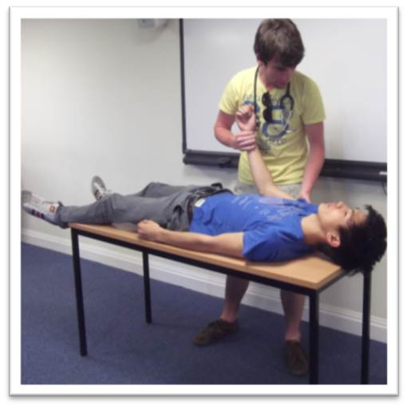
Medical Spanish
Common ailments , suggestions and recommendations
¿Qué le pasa?

Slide 2
Doler - to hurt
☹
 | doler | To hurt
A mí | me duele (n) | It hurts me
A ti | te duele (n) | It hurts you
A él/a ella/ a usted | le duele (n) | It hurts him/her/you
A nosotros | nos duele (n) | It hurts us
A vosotros | os duele (n) | It hurts you
A ellos/a ellas/a ustedes | les duele (n) | It hurts them/you

Slide 3
Dolores - Aches and pains
Problemas
Problems
Quemarse
Romperse (roto)
Cortar(se)
Torcer(se)
Estar enfermo (a)
Estar cansado (a)
Estar deprimido (a)
Tener fiebre
Hacerse daño
caerse
To burn oneself
To break
To cut (oneself)
To twist
To be ill
To be tired
To be depressed
To have high temperature
To hurt oneself
To fall down

Slide 4
Ahora tú ¿Qué le pasa?
Me he cortado el dedo
Me he roto el brazo
Me he quemado
Me he hecho daño en la rodilla

Slide 5
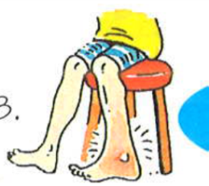
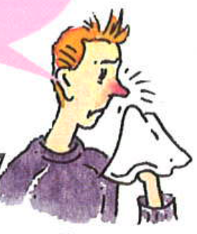
!Ahora tú!
¿Qué le pasa a tu hermano (a)?
He/she has burned his/her hand
Se ha quemado la mano.
He/she has twisted his foot.
Se ha torcido el pie
He/she has cut his/her finger
Se ha cortado el dedo.
He/she has broken his arm
Se ha roto el brazo
She has hurt his/her knee
Se ha hecho daño en la rodilla.
He/she has got the flu
Ha cogido la gripe
Notes:
Pictures taken from Vaya nuevo 3 by Michael Buckby and Michael Calvert

Slide 6
¿Qué le pasa? What’s the matter?
Torcerse el tobillo
Caerse
No poder andar
Doler mucho
hincharse
Poner el pie en agua con sal

Slide 7
Present subjunctive
Regular verbs
Note: the verbs which are irregular in the Yo form have the same irregularity in all persons of the subjunctive. Tener: tengo
hacer: hago. Example:
Hacer
haga
hagas
haga
hagamos
hagais
hagan
ar
er
ir
Hablar
Hable
Hables
Hable
Hablemos
Habléis
Hablen
Comer
Coma
Comas
Coma
Comamos
Comáis
Coman
Escribir
Escriba
Escribas
Escriba
Escribamos
Escribáis
Escriban
Irregular verbs:
Ir: vaya,vayas,vaya, vayamos, vayáis,vayan
Ser: sea, seas ,sea ,seamos, seáis, sean
Dar: dé, des, dé, demos, deis, den
Estar: esté, estés, esté, estemos, estéis, estén
Saber: sepa,sepas,sepa,sepamos,sepáis,sepan

Slide 8
El Médico dice…..
Use subjunctive with this expressions
Le aconsejo que
Le recomiendo que
Le sugiero que
Es importante que
Es necesario que
Es aconsejable
Es una buena idea que
Es imprescindible que
Es conveniente que
I advise that
I recommend that
I suggest that
It’s important that
It’s necessary that
It’s advisable that
It’s a good idea that
It’s essential that
It’ advisable that

Slide 9
El médico dice….
¿Qué significan las siguientes frases?
Hacerle una radiografía
Comprobar si está roto(a)
Ir al especialista
Tomar unos antibióticos
Descansar
Beber mucha agua
Tomar un analgésico
Poner la mano en agua fría
Ponerse hielo
Inmovilizar el pie / la mano
To have an x ray
Check if it’s broken
To go to the specialist
To take antibiotics
To rest
To drink plenty of water
To take a pain killer
To put your hand in cold water
To put ice cubes
Immobilize the foot / hand

Slide 10
Ahora tú
It is necessary that you go to the specialist.
I recommend you rest.
It is best that we take an x-ray.
It is advisable that you don’t drink alcohol.
It is important that you drink plenty of water.
I recommend you eat a light diet.
It is essential that you give up smoking.
Es necesario que vaya al especialista.
Le recomiendo que descanse.
Es mejor que le hagamos una radiografía.
Es aconsejable que no beba alcohol.
Es importante que beba mucha agua.
Le recomiendo que coma una dieta ligera.
Es imprescindible que deje de fumar.

